Slide 1
Diagnostico Organizacional

Slide 2

Diagnostico Organizacional

Slide 3
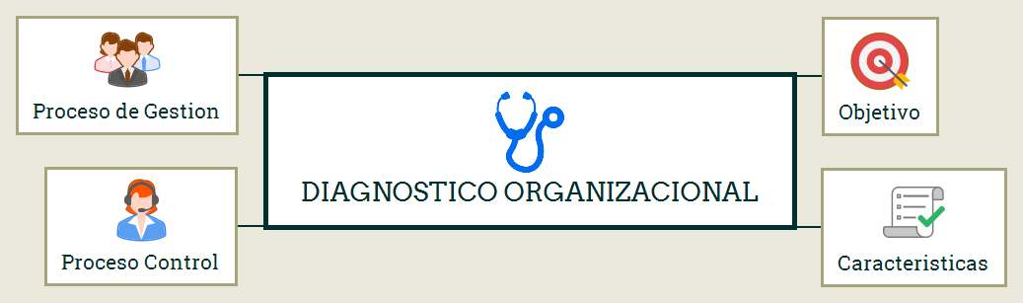
Diagnostico Organizacional

Slide 4

Objetivo

Slide 5
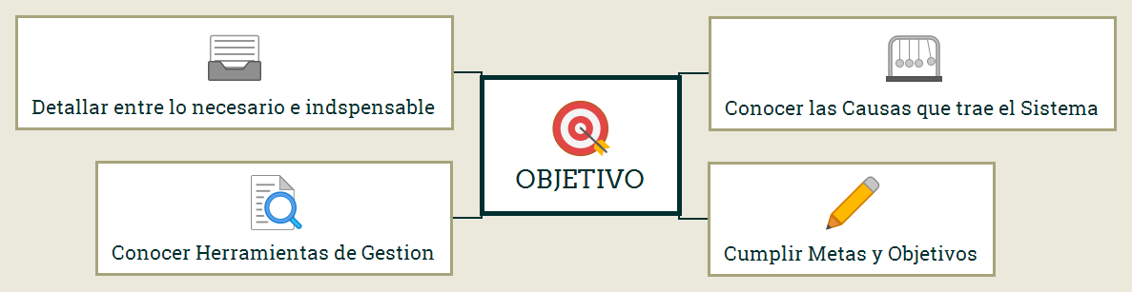
Objetivo

Slide 6

Conocer las Causas que trae el Sistema

Slide 7

Cumplir Metas y Objetivos

Slide 8

Conocer Herramientas de Gestion

Slide 9

Detallar entre lo necesario e indspensable

Slide 10

Caracteristicas

Slide 11
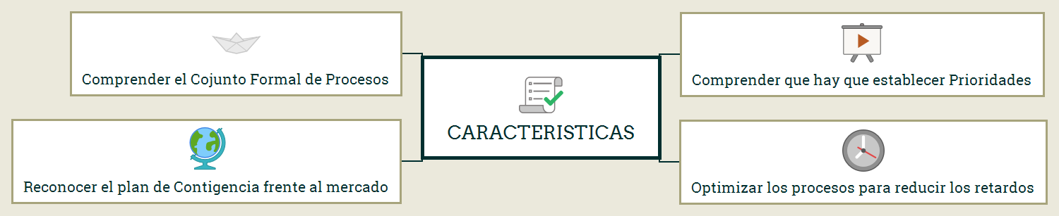
Caracteristicas

Slide 12

Comprender que hay que establecer Prioridades

Slide 13

Optimizar los procesos para reducir los retardos

Slide 14

Reconocer el plan de Contigencia frente al mercado

Slide 15

Comprender el Cojunto Formal de Procesos

Slide 16

Proceso Control

Slide 17
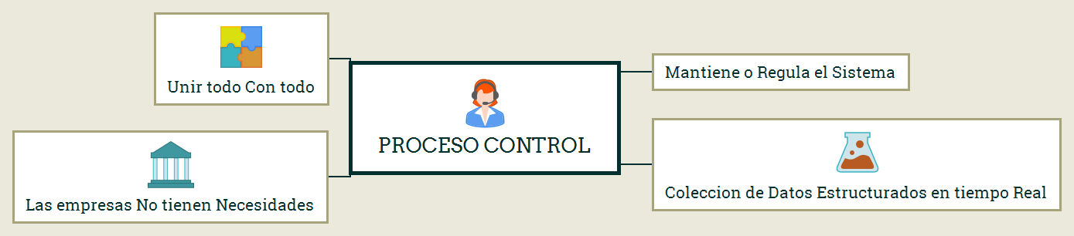
Proceso Control

Slide 18
Mantiene o Regula el Sistema

Slide 19

Coleccion de Datos Estructurados en tiempo Real

Slide 20

Las empresas No tienen Necesidades

Slide 21

Unir todo Con todo

Slide 22

Proceso de Gestion

Slide 23
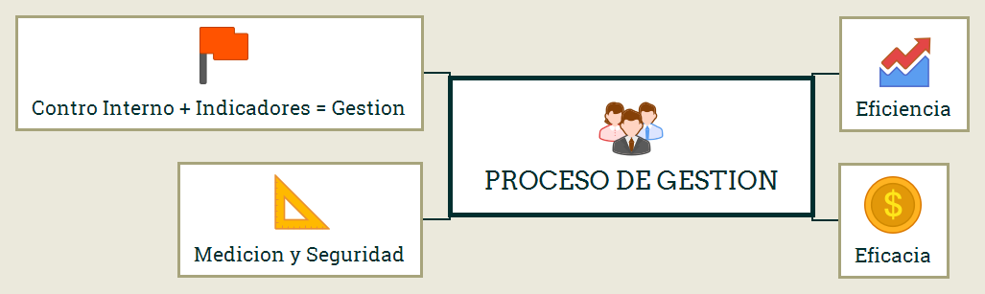
Proceso de Gestion

Slide 24

Eficiencia

Slide 25

Eficacia

Slide 26

Medicion y Seguridad

Slide 27

Contro Interno + Indicadores = Gestion

